Slide 1
Interfaz ARMv7 y Cyclone III para Hardware Security Module
Rommel García Hernández

Slide 2
Introducción
Un hardware criptográfico, es un dispositivo que efectúa operaciones de cifrado en un ambiente confiable, para proteger con alta seguridad cualquier tipo de comunicación y datos.

Slide 3
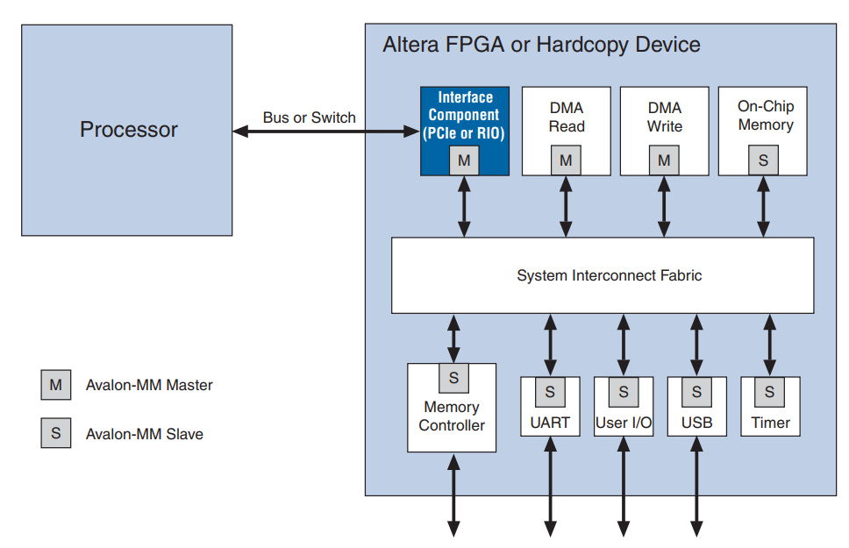
Modelo

Slide 4
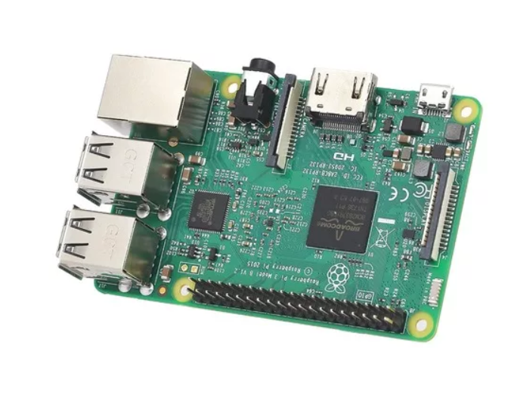
Plataformas I

Slide 5
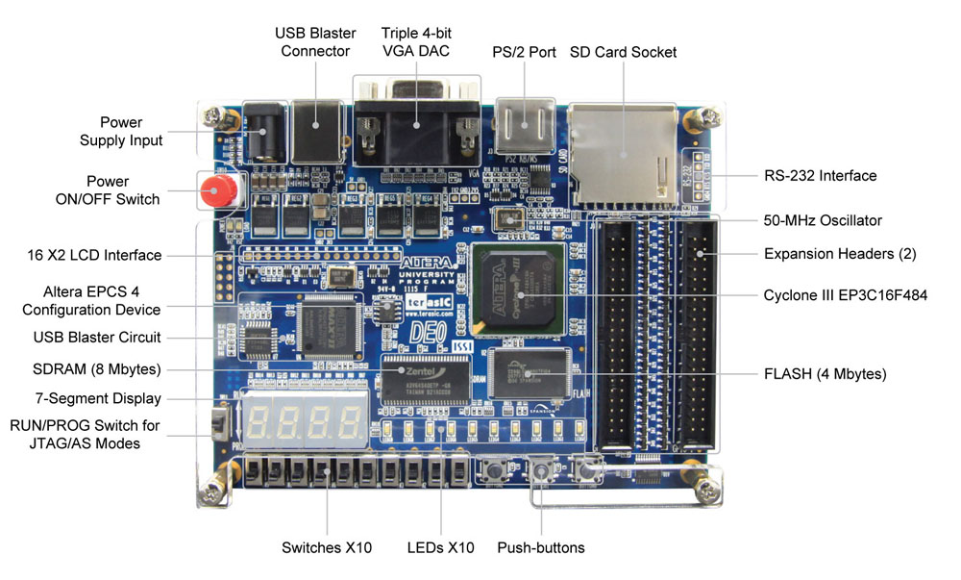
Plataformas II

Slide 6

Ciclo de vida incremental
El ciclo de vida incremental, también conocido como adaptativo, está enfocado a la aplicación en metodologías ágiles como Scrum y Kanban.

